Slide 1


Hootan Hemmati
Step 2

Slide 2
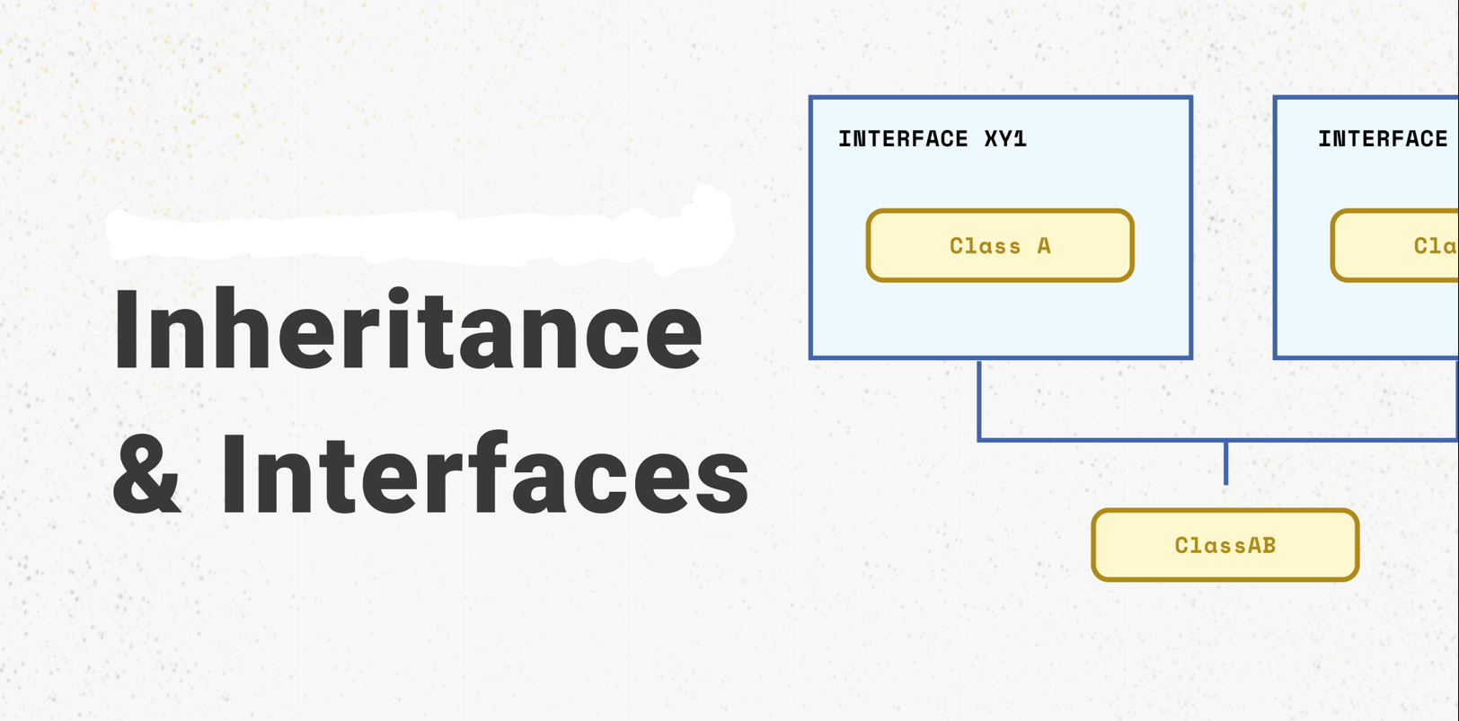


Slide 3
Inheritance
کارمند
کد ملی
حقوق
نام و نام خانوادگی

Slide 4
Inheritance
دکتر
محاسبه تعداد بیماران
مهندس
محاسبه پروژه های انجام شده
منشی
محاسبه زمان تلفن

Slide 5
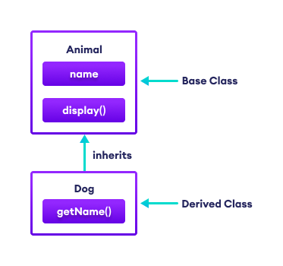
Example

Slide 6
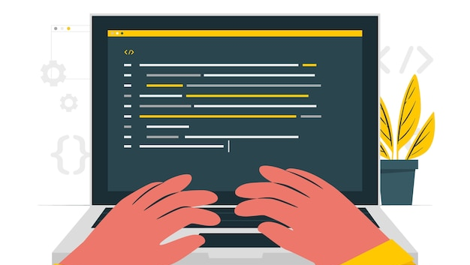
Sync NameSpace

